Slide 1
Processamento de imagens coloridas
Nielsen Castelo Damasceno

Slide 2
Definições
A cor é um poderoso descritor que muitas vezes simplifica a identificação do objeto e sua extração de uma cena.
Os seres humanos são capazes de discernir milhares de tons e intensidades de cor, em comparação com apenas duas dúzias de tons de cinza.
Duas grandes áreas:
processamento de imagem colorida;
pseudocres.

Slide 3
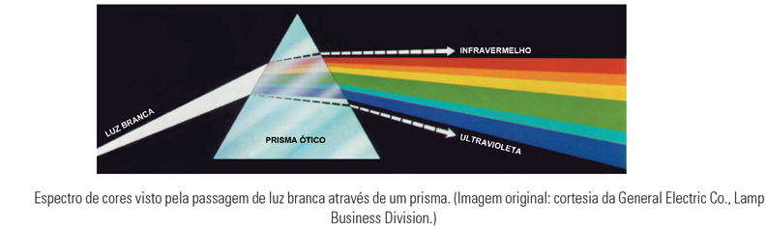
Definições
Em 1666, Isaac Newton apresentou o espectro de cores com 6 amplas regiões: Violeta, azul, verde, amarelo, laranja e vermelho.

Slide 4
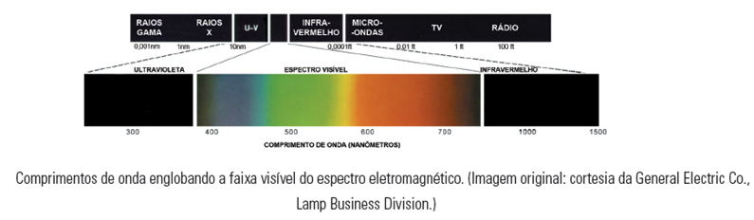
Definições
Basicamente, as cores percebidas pelos humanos e outros animais em um objeto são determinadas pela natureza da luz refletida pelo objeto.

Slide 5
Definições
Exemplo: objetos verdes refletem a luz com comprimento de onda primariamente no intervalo de 500 a 570 nm enquanto absorvem a maior parte da energia de outros comprimentos de onda.
Se a luz for acromática (sem cores), seu único atributo será sua intensidade, ou quantidade. A luz acromática é aquela que se vê em um aparelho de televisão preto e branco.
Três valores básicos são utilizados para descrever a qualidade de uma fonte de luz cromática:
Radiância, Luminância e Brilho.

Slide 6
Definições
Radiância: é a quantidade total de energia que fui da fonte de luz normalmente e é medida em watts (W).
Luminância: medida de lumens (lm), mede a fonte de luz.
Brilho: é um descritor subjetivo, praticamente impossível de ser medido. Ele incorpora a noção acromática de intensidade e é um dos principais fatores na descrição da sensação de cores.

Slide 7
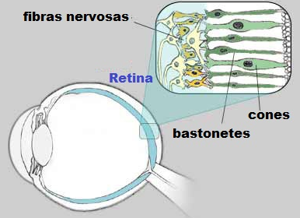
Definições
Os cones (6 a 7 milhões) são os sensores dos olhos responsáveis pela visão das cores.

Slide 8
Definições
São divididos em três principais categorias de sensoriamento, aproximadamente correspondentes ao
Vermelho;
Verde;
azul.
Dentre todos os cones existentes no sistema visual humano:
65% são sensíveis à luz vermelha;
33% são sensíveis à luz verde;
2% deles são sensíveis ao azul (os cones azuis são os mais sensíveis).

Slide 9
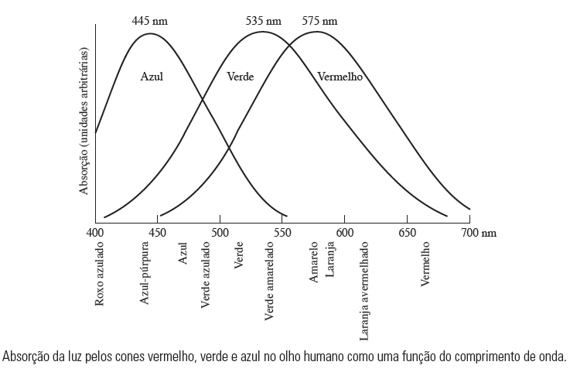
Definições

Slide 10
Definições
Em 1931 a Comissão Internacional de Iluminação (CIE) determinou os seguintes valores específicos como comprimento de onda das três cores primárias:
Azul = 435.8 nm
Verde = 546,1 nm
Vermelho = 700 nm
A partir das cores primarias podemos adicionar para produzir cores secundárias:
Magenta (vermelho + azul).
Ciano (verde + azul).
Amarelo (vermelho + verde).

Slide 11
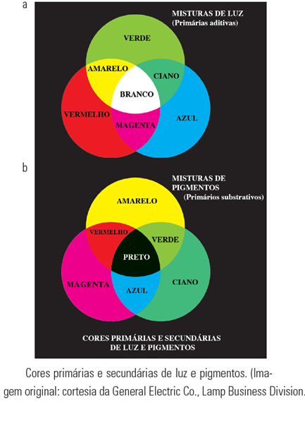
Definições

Slide 12
Definições
Brilho: incorpora a noção acromática da intensidade.
Matiz: é um atributo associado ao comprimento de onda dominante em uma mistura de ondas de luz. Quando dizemos que um objeto é vermelho, estamos nos referindo ao seu matiz.
A saturação: se refere a pureza relativa ou à quantidade de luz branca misturada a uma matiz.
A matiz e saturação juntas são chamadas de cromoticidade.

Slide 13
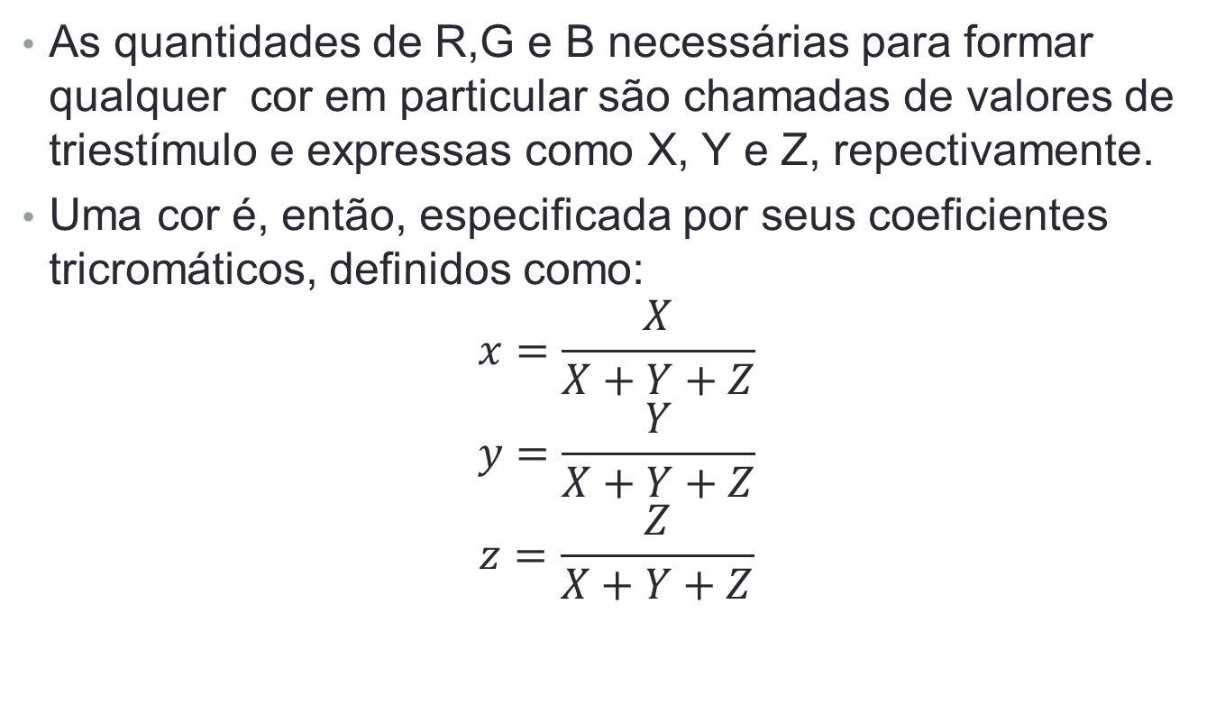
Definições
As quantidades de R,G e B necessárias para formar qualquer cor em particular são chamadas de valores de triestímulo e expressas como X, Y e Z, repectivamente.
Uma cor é, então, especificada por seus coeficientes tricromáticos, definidos como:
$$x=\frac{X}{X+Y+Z}$$
$$y=\frac{Y}{X+Y+Z}$$
$$z=\frac{Z}{X+Y+Z}$$

Slide 14
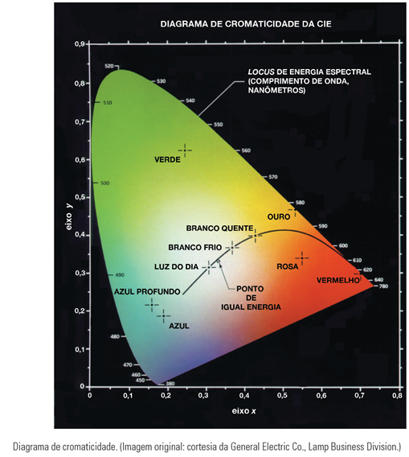
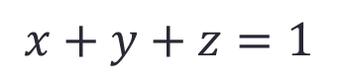
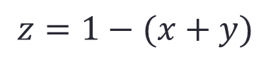
Definições
$$x+y+z=1$$
$$z=1−(x+y)$$

Slide 15
Modelos de cores
Objetivo é facilitar a especificações de cores em alguma forma padronizada.
Os modelos mais utilizados (orientado a hardware) são:
RGB (monitores coloridos, câmeras de vídeos).
CMY (cyan, magenta, yellow – ciano, magenta, amarelo).
CMYK (cyan, magenta, yellow, black – ciano, magenta, amarelo e preto) para a impressão colorida.
HSI (hue, saturation, intensity – matiz, saturação, intensidade) que corresponde estreitamente à forma como os seres humanos descrevem e interpretam as cores.

Slide 16
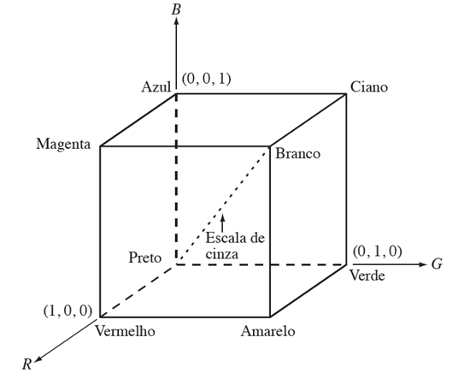
RGB

Slide 17
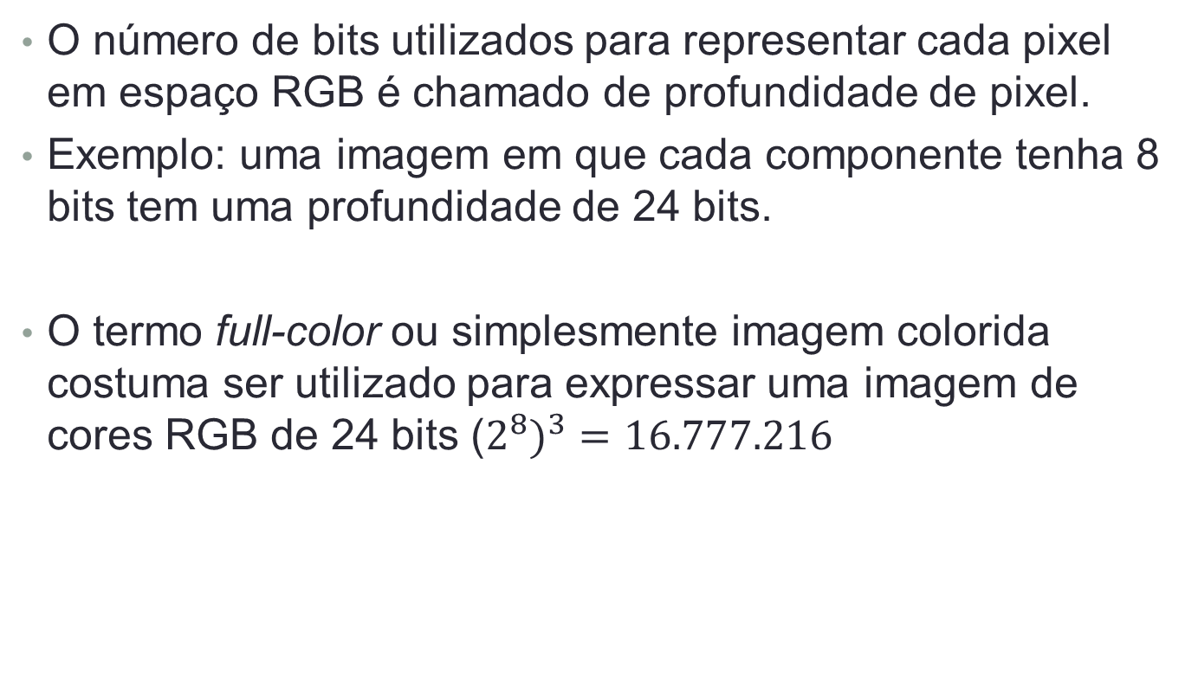
RGB
O número de bits utilizados para representar cada pixel em espaço RGB é chamado de profundidade de pixel.
Exemplo: uma imagem em que cada componente tenha 8 bits tem uma profundidade de 24 bits.
O termo full-color ou simplesmente imagem colorida costuma ser utilizado para expressar uma imagem de cores RGB de 24 bits ($2^{8})^{3}=16.777.216$

Slide 18
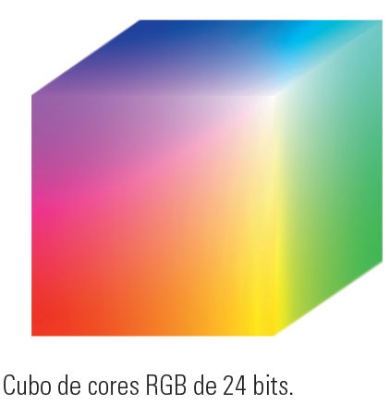
RGB

Slide 19
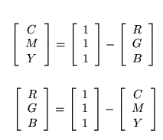
CMY e CMYK
A maioria dos dispositivos que depositam pigmentos coloridos sobre o papel (impressoras e copiadoras) requer dados de entrada CMY.
Ou realizam internamente uma conversão de RGB a CMY.
As cores são normalizadas.

Slide 20
CMY e CMYK
Quantidades iguais de ciano, magenta e amarelo deve produzir o preto (aparência turva).
Na prática, uma quarta cor (preto) é adicionada gerando o modelo de cor CMYK.
Assim, quando os profissionais da indústria gráfica falam de “impressão a quatro cores”, eles estão se referindo às três cores do modelo de cores CMY mais o preto.

Slide 21
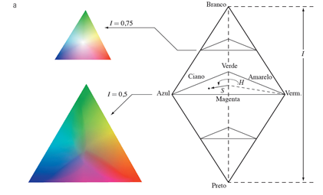
HSI
Os modelos anteriores são adequados para Hardwares.
Utiliza o cubo RBG para formar o espaço HSI.

Slide 22
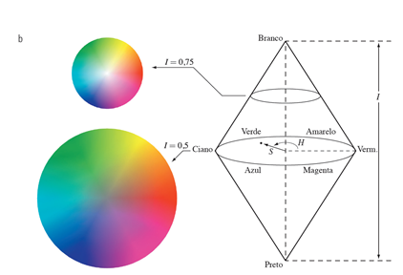
HSI
Os modelos anteriores são adequados para Hardwares.
Utiliza o cubo RBG para formar o espaço HSI.

Slide 23
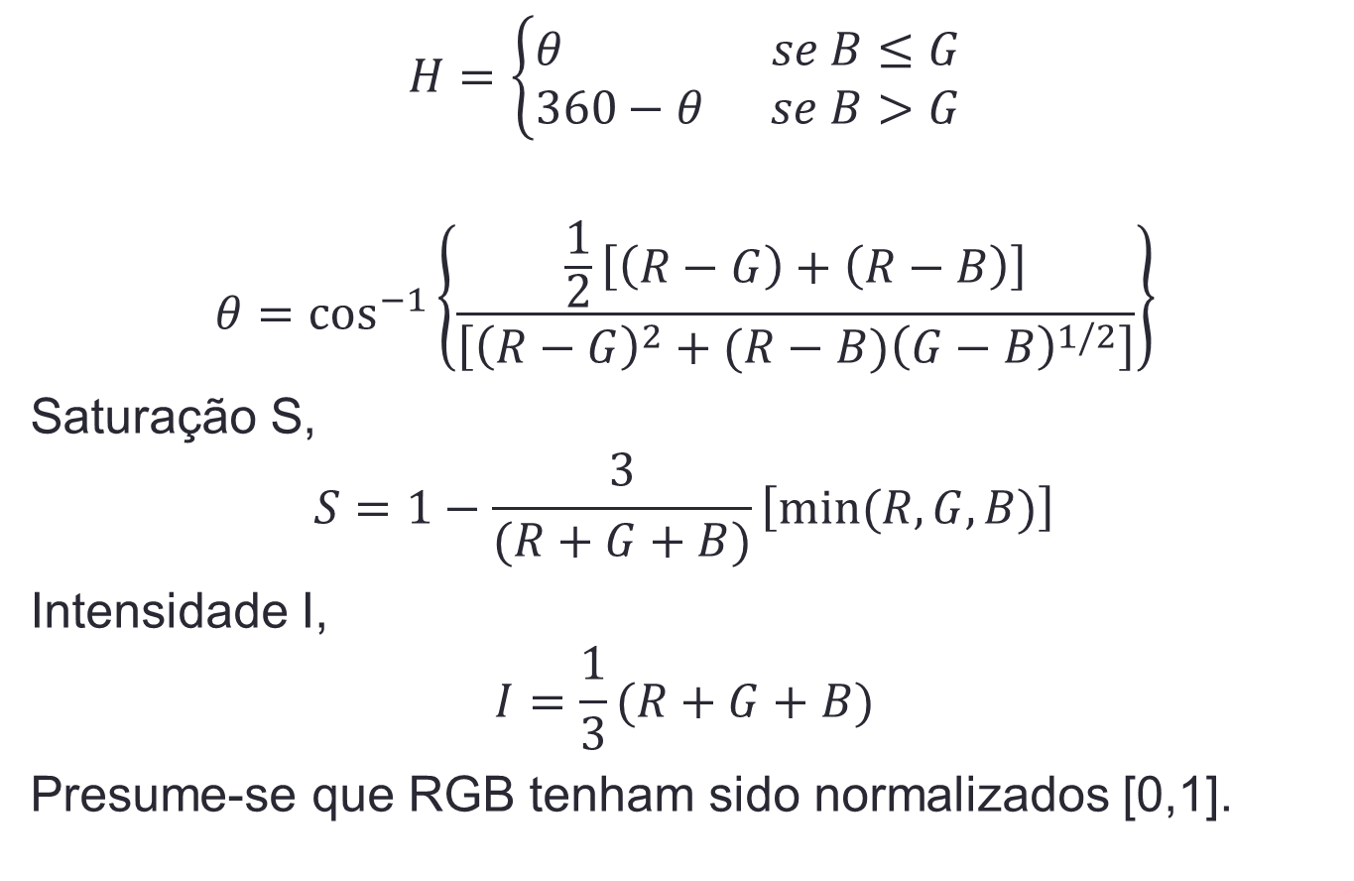
RGB para HSI
$$H=\left\{\begin{matrix}θ se B≤G \\ 360−θ se B>G\end{matrix}\right.$$
$$θ=\cos^{−1}\left\{\frac{\frac{1}{2}\left[\left(R−G\right)+\left(R−B\right)\right]}{\left[{\left(R−G\right)}^{2}+(R−B){\left(G−B\right)}^{1/2}\right]}\right\}$$
Saturação S,
$$S=1−\frac{3}{(R+G+B)}\left[min⁡(R,G,B)\right]$$
Intensidade I,
$$I=\frac{1}{3}(R+G+B)$$
Presume-se que RGB tenham sido normalizados [0,1].

Slide 24
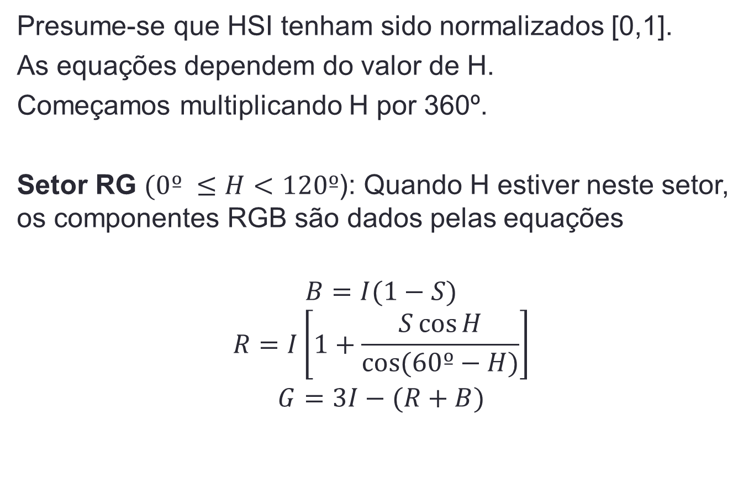
HSI para RGB
Presume-se que HSI tenham sido normalizados [0,1].
As equações dependem do valor de H.
Começamos multiplicando H por 360º.
Setor RG $(0º ≤H<120º$): Quando H estiver neste setor, os componentes RGB são dados pelas equações
$$B=I(1−S)$$
$$R=I\left[1+\frac{S\cos{H}}{\cos{(60º−H)}}\right]$$
$$G=3I−(R+B)$$

Slide 25
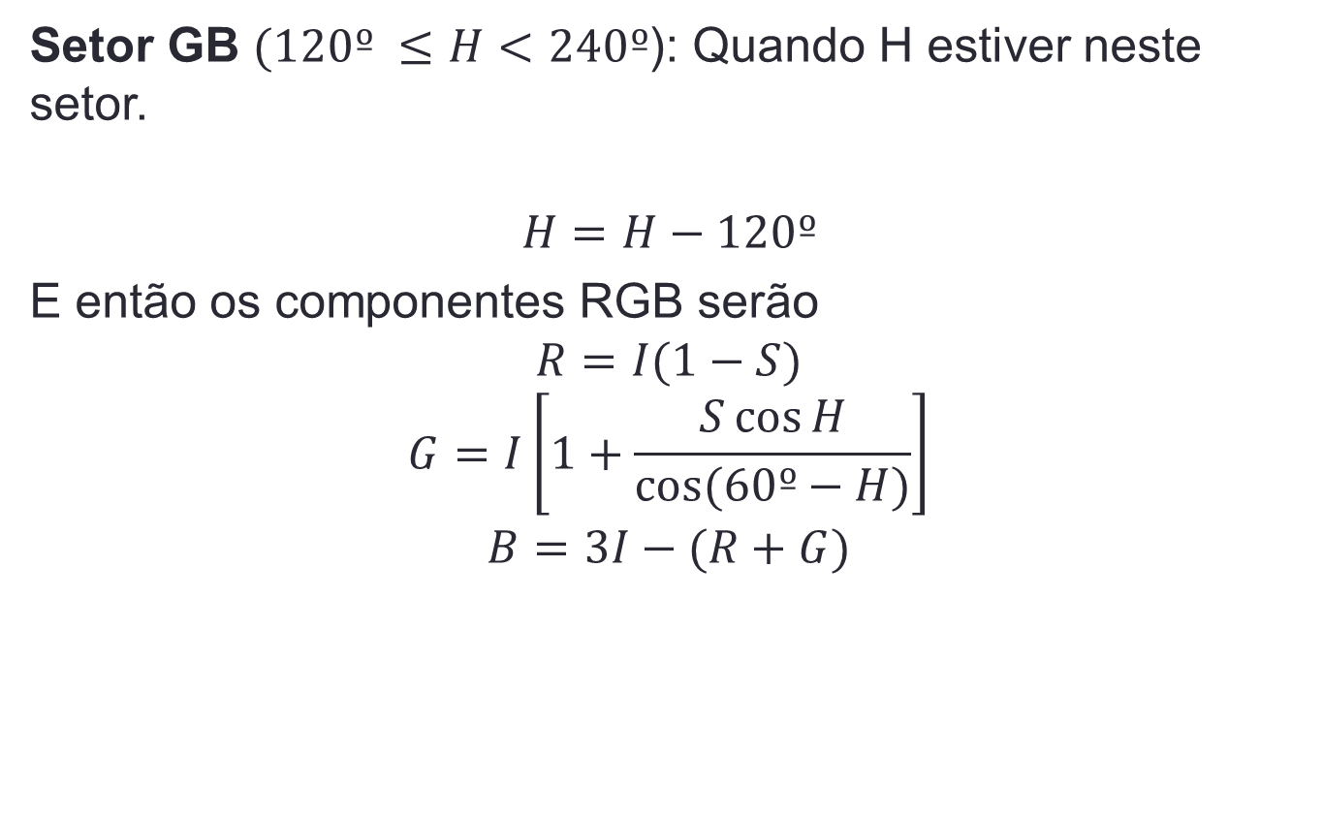
HSI para RGB
Setor GB $(120º ≤H<240º$): Quando H estiver neste setor.
$$H=H−120º$$
E então os componentes RGB serão
$$R=I(1−S)$$
$$G=I\left[1+\frac{S\cos{H}}{\cos{(60º−H)}}\right]$$
$$B=3I−(R+G)$$

Slide 26
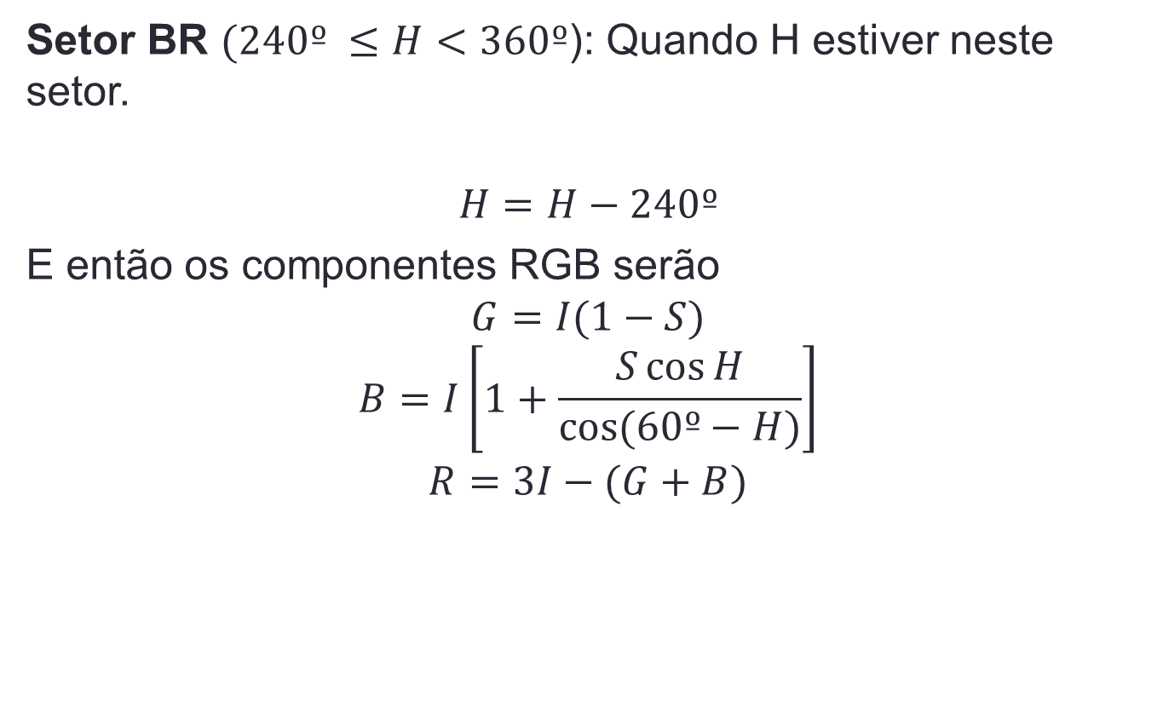
HSI para RGB
Setor BR $(240º ≤H<360º$): Quando H estiver neste setor.
$$H=H−240º$$
E então os componentes RGB serão
$$G=I(1−S)$$
$$B=I\left[1+\frac{S\cos{H}}{\cos{(60º−H)}}\right]$$
$$R=3I−(G+B)$$

Slide 27
Fatiamento por intensidade
Também chamadas de cores falsas consiste em atribuir cores a valores de cinza com base em determinados critérios. (pseudocores).
Se uma imagem for interpretada por uma função 3-D, o método pode ser visto em termos do posicionamento de planos paralelos ao plano de coordenadas da imagem.

Slide 28
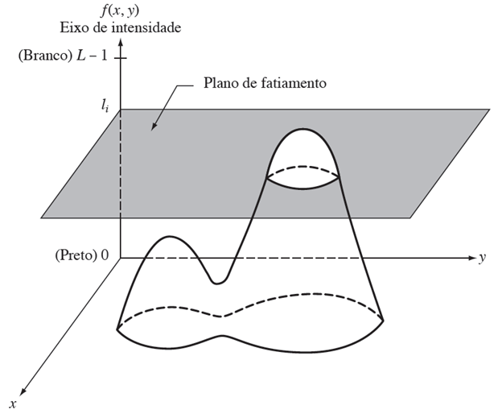
Fatiamento por intensidade

Slide 29
Fatiamento por intensidade
Se uma cor diferente for atribuída a cada lado do plano mostrado na figura anterior, qualquer pixel cujo nível de intensidade estiver acima do plano estará codificado com uma cor e qualquer pixel abaixo do plano será codificado com a outra.
O resultado é uma imagem com duas cores.
Pode controlar a aparência movendo o plano do fatiamento para cima ou para baixo ao longo do eixo de intensidade.

Slide 30
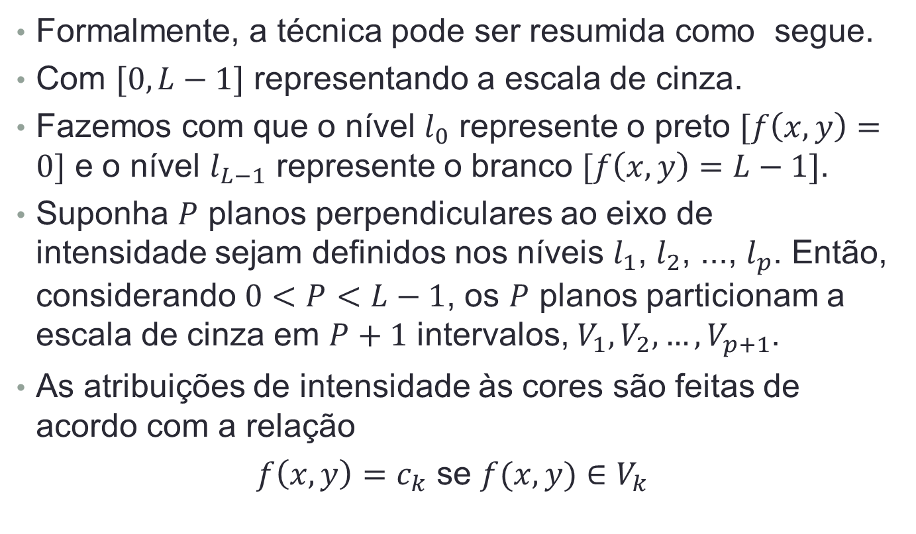
Fatiamento por intensidade
Formalmente, a técnica pode ser resumida como segue.
Com $[0,L−1]$ representando a escala de cinza.
Fazemos com que o nível $l_{0}$ represente o preto $[f\left(x,y\right)=0]$ e o nível $l_{L−1}$ represente o branco $[f\left(x,y\right)=L−1]$.
Suponha $P$ planos perpendiculares ao eixo de intensidade sejam definidos nos níveis $l_{1}$, $l_{2}$, ..., $l_{p}$. Então, considerando $0<P<L−1$, os $P$ planos particionam a escala de cinza em $P+1$ intervalos, $V_{1},V_{2}, …,V_{p+1}$.
As atribuições de intensidade às cores são feitas de acordo com a relação
$f\left(x,y\right)=c_{k}$ se $f(x,y)∈V_{k}$

Slide 31
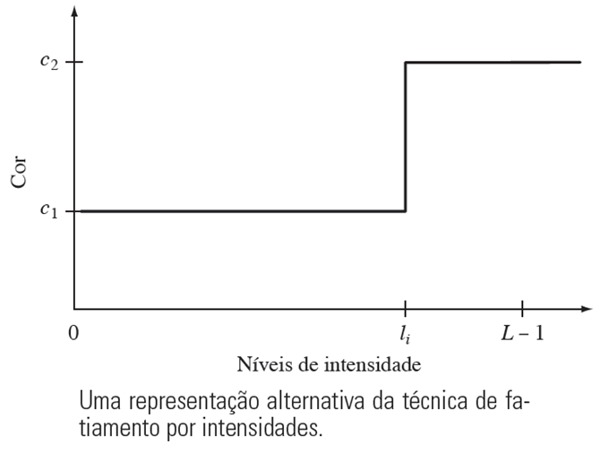
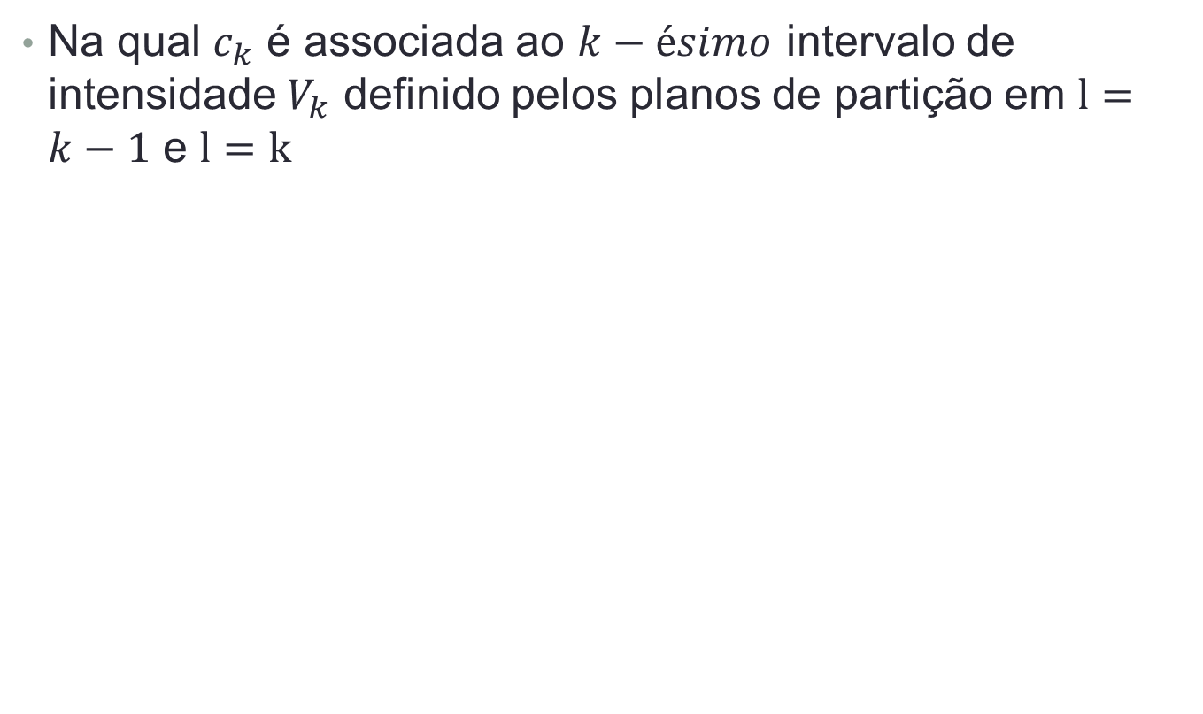
Fatiamento por intensidade
Na qual $c_{k}$ é associada ao $k−ésimo$ intervalo de intensidade $V_{k}$ definido pelos planos de partição em $l=k−1$ e $l=k$

Slide 32
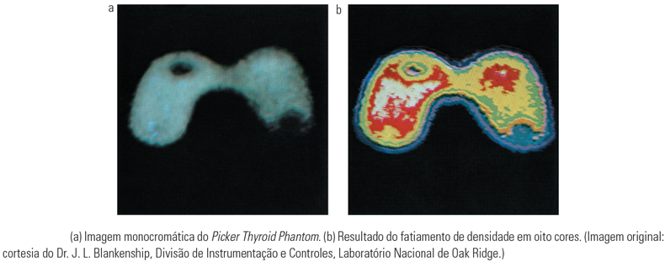
Exemplo padrão de teste radiação

Slide 33
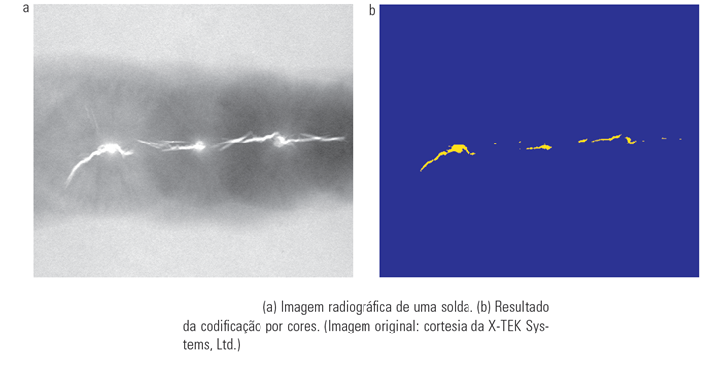
Exemplo imagem de solda

Slide 34
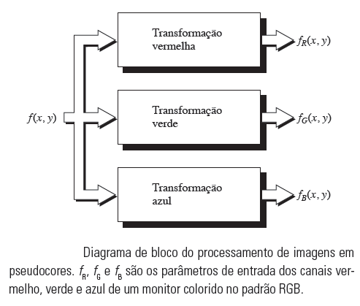
Transformações de intensidade por cores

Slide 35
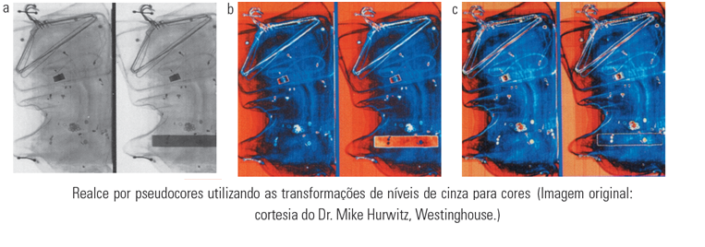
Salientar explosivos em bagagens

Slide 36
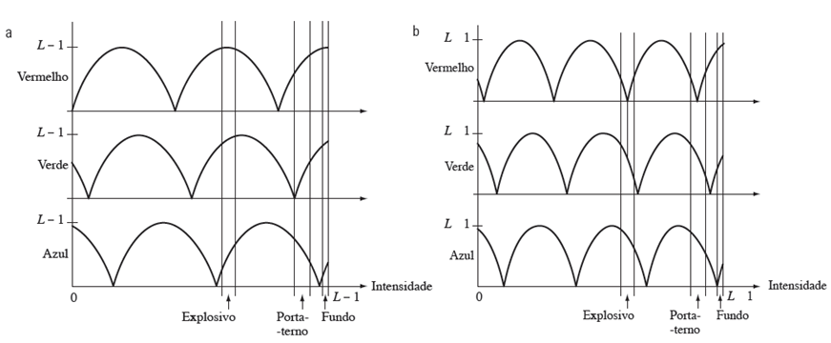
Salientar explosivos em bagagens

Slide 37
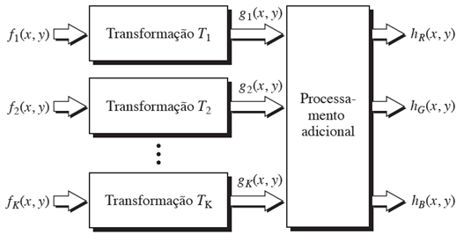
Combinar imagem monocromática

Slide 38
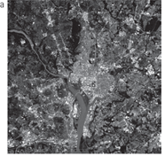
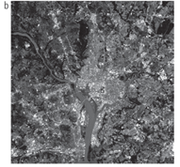
Cidade Washington, D.C.
R
G

Slide 39
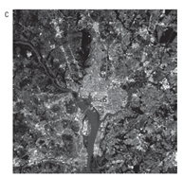
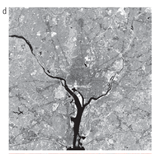
Cidade Washington, D.C.
B
Infra vermelho

Slide 40
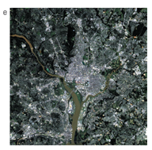
Cidade Washington, D.C.
Combinação das 3 imagens (RGB)

Slide 41
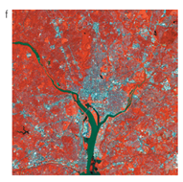
Cidade Washington, D.C.
Substituição da componente R pelo infravermelho
Biomassa: vermelho
Estrutura de concreto (Homem ): Azul

Slide 42
Processamento de histograma
Não é conveniente equalizar os componentes de uma imagem colorida de maneira independente. Resulta em erros no arranjo das cores.
A forma mais comum é utilizar o espaço de cores HSI.
A técnica é equalizar a componente I (intensidade), sem alterar a matiz e a saturação.

Slide 43
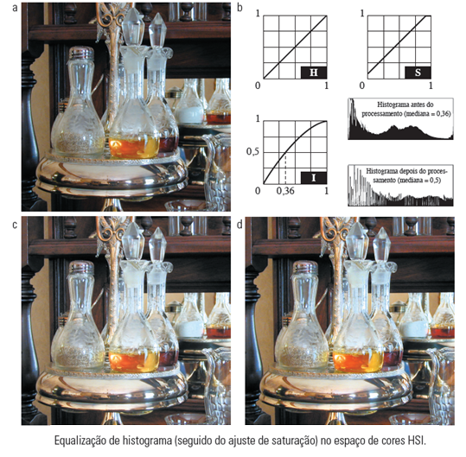
Processamento de histograma

Slide 44
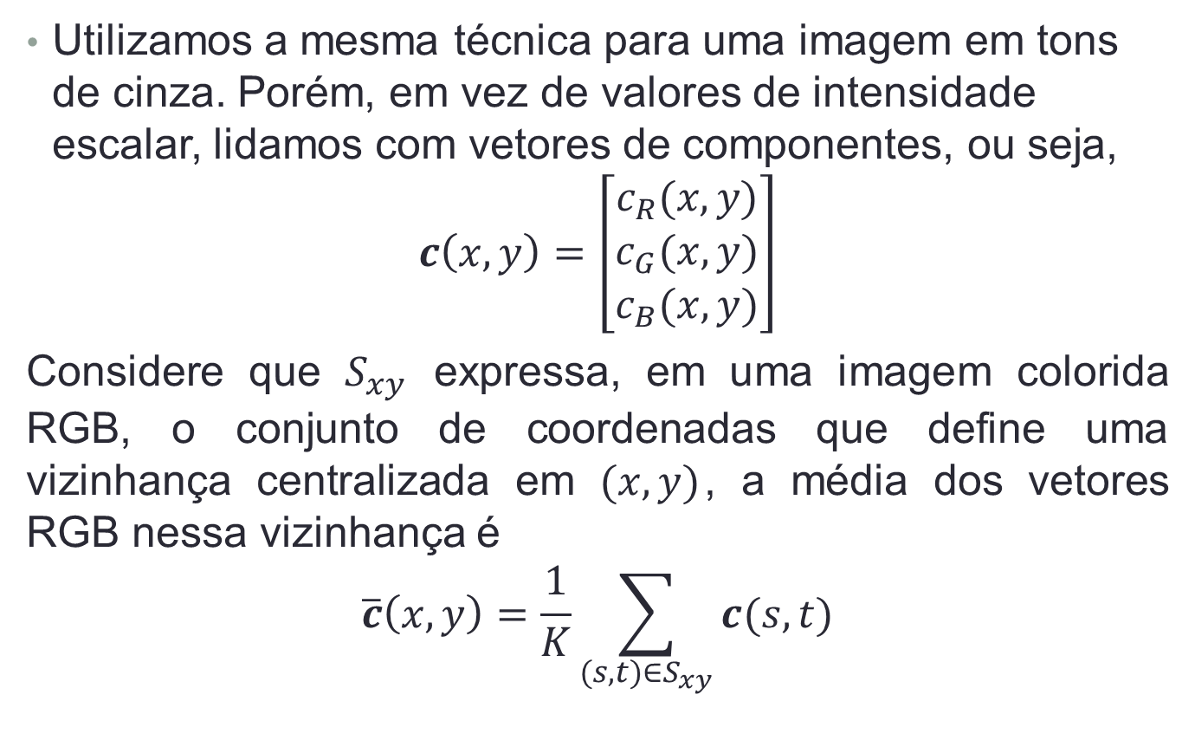
Suavização e aguçamento
Utilizamos a mesma técnica para uma imagem em tons de cinza. Porém, em vez de valores de intensidade escalar, lidamos com vetores de componentes, ou seja,
$$c\left(x,y\right)=\left[\begin{matrix}c_{R}(x,y) \\ c_{G}(x,y) \\ c_{B}(x,y)\end{matrix}\right]$$
Considere que $S_{xy}$ expressa, em uma imagem colorida RGB, o conjunto de coordenadas que define uma vizinhança centralizada em $(x,y)$, a média dos vetores RGB nessa vizinhança é
$$\overline{c}\left(x,y\right)=\frac{1}{K}\sum_{(s,t)∈S_{xy}}{c(s,t)}$$

Slide 45
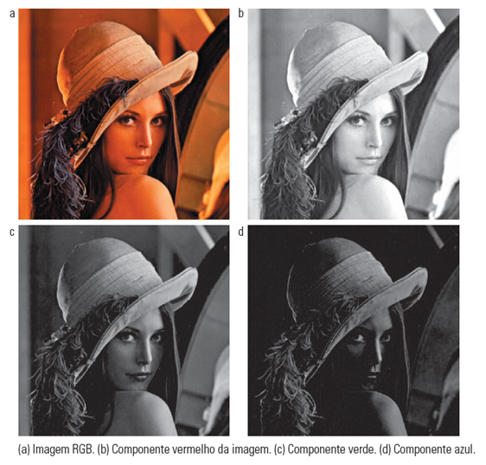
Exemplo usando a média

Slide 46
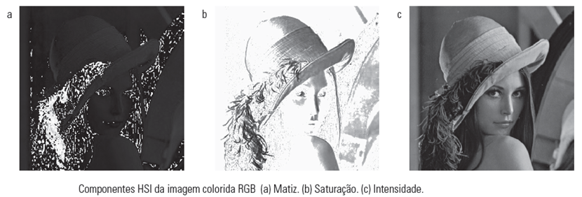
Exemplo usando a média

Slide 47
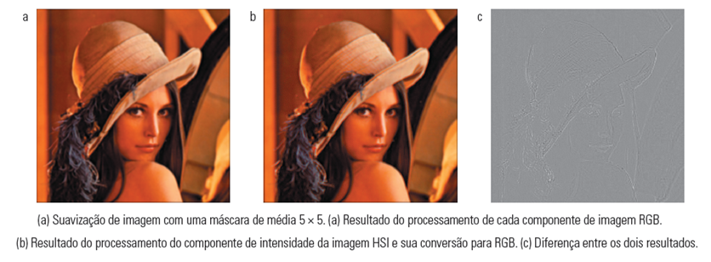
Resultado máscara 5x5 RGB / HSI

Slide 48
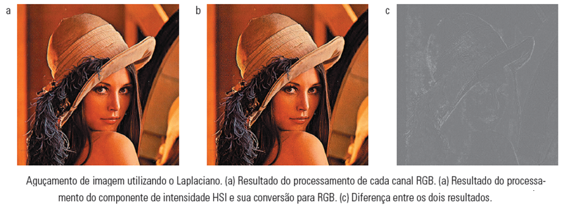
Resultado máscara 5x5 com Laplaciano

